Slide 1
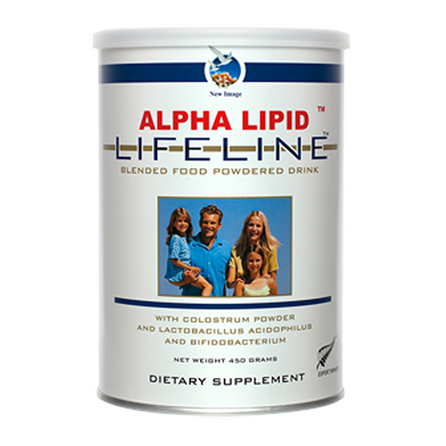
THÀNH PHẦN CÔNG DỤNG CỦA ALPHA
CD: Nâng cao HMD, Kháng viêm...
HL: 300mg/ly x 28 ly = 8.400mg/lon
KHÁNG THỂ
TK: Mua trong BV 1000mg –( 1,7 tr—2,2 tr)
CD: là chất bôi trơn sự sống, hỗ trợ hơn 147 chức năng của cơ thể.
CAN XI
HL: 1000mg/ly x 28 ly = 28 000mg/lon
TK: 100gam sữa tt = 400-600 mg Ca
100gam alpha = 6 250 mg Ca
CD: Hỗ trợ hệ tiêu hóa, đào thải độc tố...
LỢI KHUẨN
HL: 1 tỷ/ly x 28 ly = 28 tỷ/lon
TK:
VTM + KC
Cung cấp đa dạng VTM+ KC thiết yếu cho 1 người trong 1 ngày
47K/ ngày
1.320.000
1.584.000
CÔNG NGHỆ
ALPHA LIPID
Bảo toàn các hoạt tính sinh học của sp
Tiết kiệm chi phí
Hấp thu tối đa ( 95%—98%

